Slide 1
Rozwój energetyki UJ
Michał Świętosławski
Spotkanie Rady Klimatycznej UJ 19.01.2024

Slide 2
Wykorzystując komercyjnie dostępne technologie możliwe jest stworzenie systemu energetycznego opartego w pełni na odnawialnych źródłach energii.

Slide 3
Roczne zużycie prądu elektrycznego na UJ: 39 865,3 MWh (2021)
17 246 ton ekwiwalentu CO₂
8 322,7 ha lasu rosnącego przez rok (1/4 całej powierzchni Krakowa)
285 156 sadzonek drzew rosnących przez 10 lat
12-18 ha paneli fotowoltaicznych (w zależności od technologii)
CO₂
na podstawie kalkulatora EPA United States Environmental Protection Agency

Slide 4
Preferencyjna sytuacja Uniwersytetu
Profil zużycia energii
Stabilność instytucjonalna
Dostęp do preferencyjnych źródeł finansowania
Doświadczenie inwestycyjne
Rozmiar, powaga i siła oddziaływania w regionie
Zaplecze naukowe

Slide 5
Zyski:
Finansowe UJ wydaje min. 15 mln zł rocznie na energię elektryczną (dane z roku 2021, ceny energii w 2024 roku są dwukrotnie wyższe niż w 2021)
Naukowe Audyt energetyczny, doświadczenia i dane zbierane w trakcie modernizacji systemu energetycznego UJ są cennymi danymi naukowymi, publikowalnymi w wysoko punktowanych czasopismach naukowych
Prestiżowe Wciąż możemy być pierwszym uniwersytetem w rejonie Europy środkowo-wschodniej, który osiągnie neutralność klimatyczną
Środowiskowe 17 246 ton ekwiwalentu CO₂ = 8 762,3 ton węgla 7 345 708 litrów benzyny 3 838 pojazdów spalinowych
Edukacyjne Wzór instytucjonalny oraz bezpośrednia prezentacja dobrych praktyk energetycznych

Slide 6
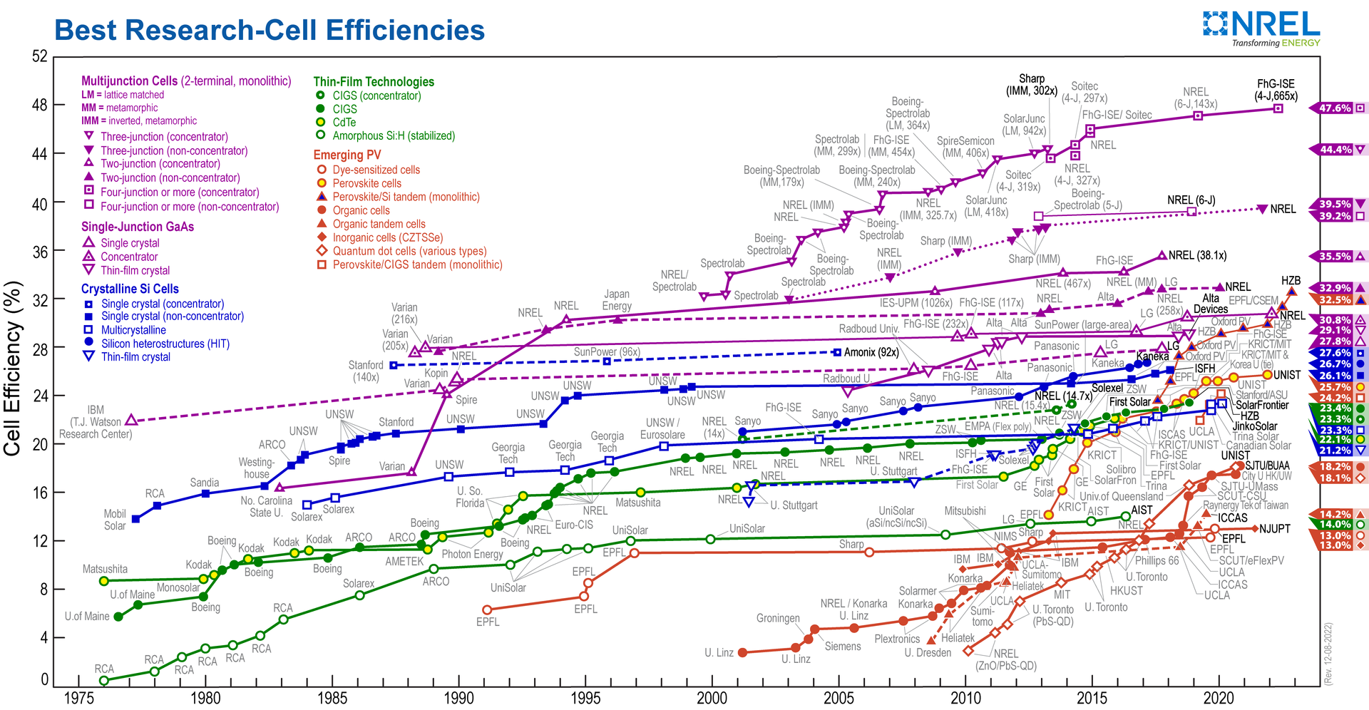
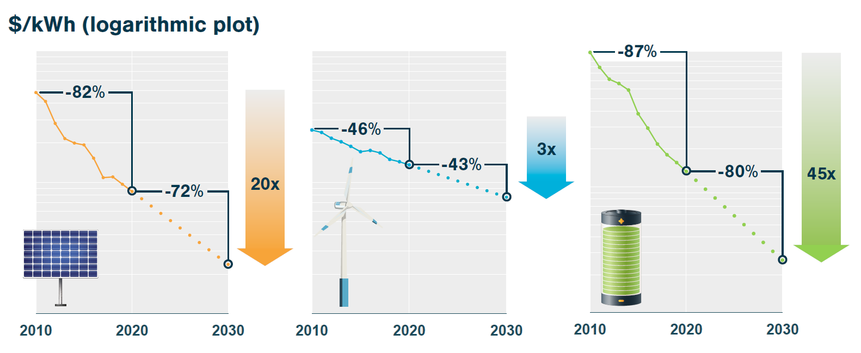
Nowe możliwości:
Nowe technologie dostępne komercyjnie:
Bifacial PV (dwustronne panele fotowoltaiczne)
1D rocking sun trackers (systemy śledzenia słońca)
Magazyny energii ESS (LFP, Na-ion, akumulatory przepływowe)
Magazyny energii cieplnej
Dachowe turbiny wiatrowe
Superwydajne pompy ciepła
U.S. National Renewable Energy Laboratory RethinkX Rethinking Energy 2020-2030 Report

Slide 7
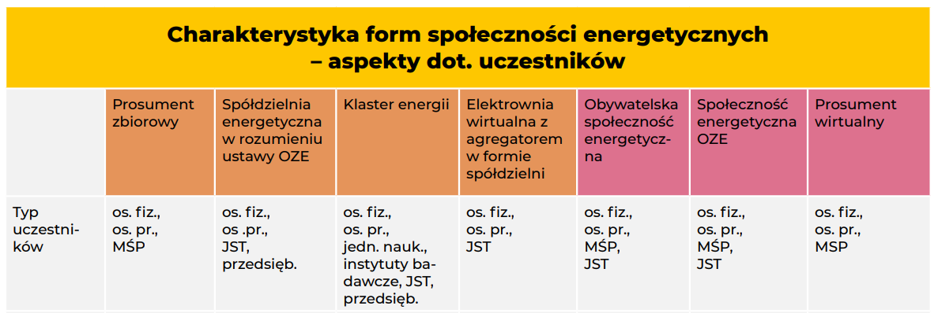
Nowe możliwości:
Zmiany w ustawie o Prawie Energetycznym dają nowe możliwości tworzenia społeczności energetycznych (09.2023-08.2025)
CoopTech Hub „Manual Społeczności Energetycznych

Slide 8
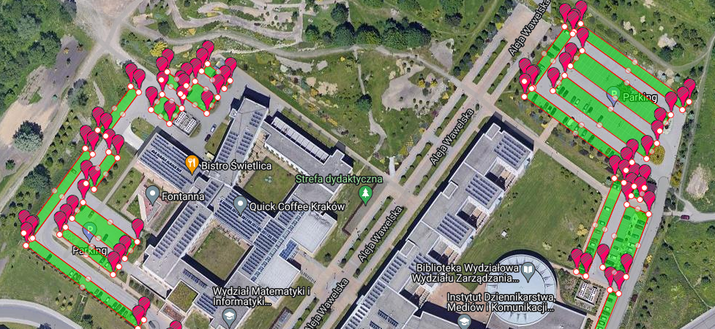
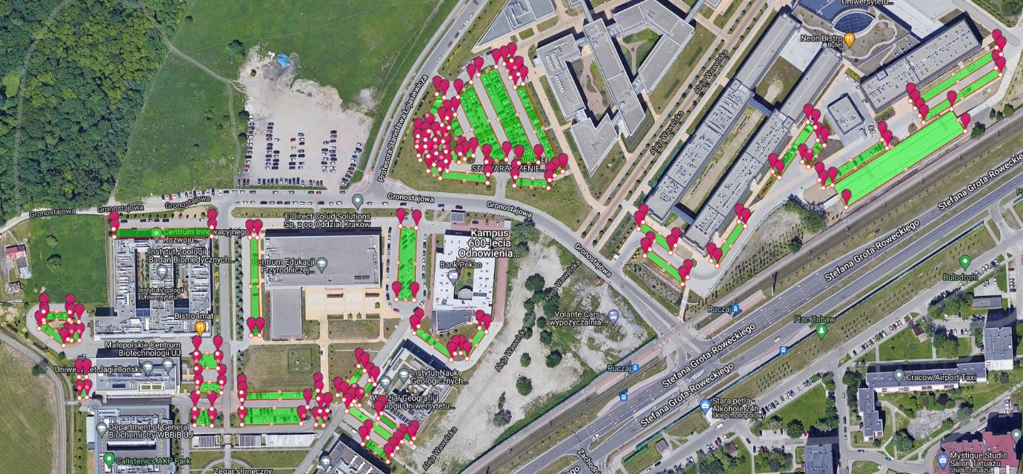
Przykład: Instalacja fotowoltaiczna nad miejscami parkingowymi - III Kampus UJ
1,55 ha daje możliwość pozyskiwania ok. 4 GWh energii rocznie z systemu fotowoltaicznych wiat parkingowych. To jest ok. 15% zapotrzebowania III Kampusu UJ (10% całkowitego zapotrzebowania UJ).

Slide 9
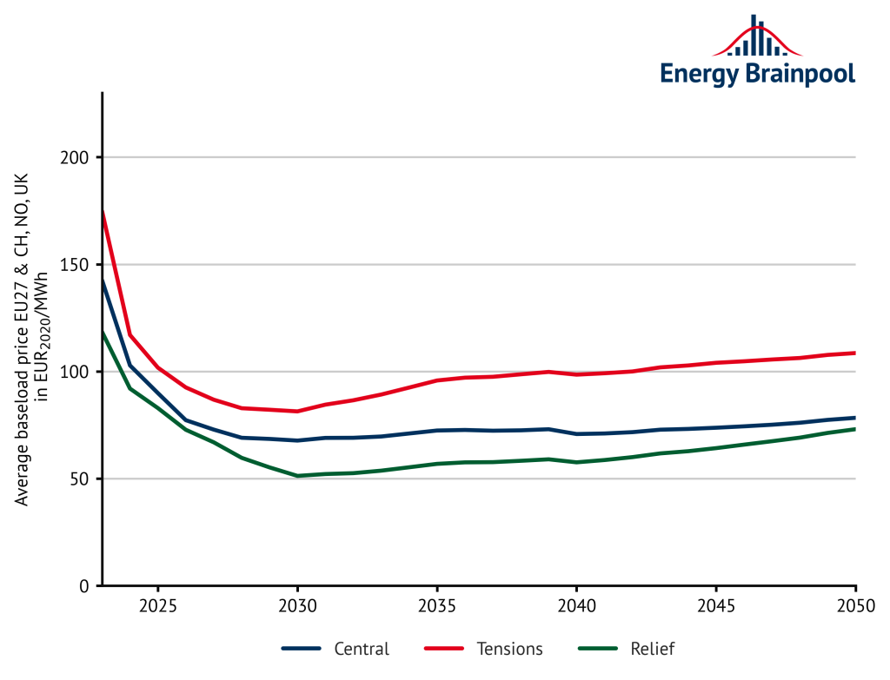
Przykład: Instalacja fotowoltaiczna nad miejscami parkingowymi - III Kampus UJ
Ceny energii:
Koszty inwestycji: 650 – 850 k€/MWp = ok. 3-4 mln zł/MWp instalacja 15 500 m² = 6 MWp = ok. 18-24 mln zł
Zyski z inwestycji: 4 GWh/rok = 1,5 – 3 mln zł/rok Wykorzystanie instalacji 30-35 lat* Całkowity zysk z inwestycji 12 – 87 mln zł (przy założeniu finansowania z kredytów inwestycyjnych) Ograniczenie emisji o 51 911 - 60 563 ton ekwiwalentu CO₂
*na podstawie danych z U.S Department of Energy

Slide 10
Możliwe działania Rady Klimatycznej
Rekomendacja powołania nowej „komórki” UJ, której zadaniem będą:
Prowadzenie ciągłego audytu energetycznego
Projektowanie i organizacja nowych systemów energetycznych
Centralizacja inwestycji energetycznych
Pozyskiwanie środków na te inwestycje
Wdrażanie systemów zarządzania zużyciem energii i jej oszczędności

